Slide 1
Python编程 ——从数据分析到数据科学
朝乐门
中国人民大学
chaolemen@ruc.edu.cn

Slide 2
21.函数
朝乐门
中国人民大学
chaolemen@ruc.edu.cn

Slide 3
本章内容提要
▼第二篇 Python基础
► 21.函数
21.1内置函数
21.2模块函数
21.3用户自定义函数

Slide 4
21.1 内置函数
▼第二篇 Python基础
► 21.函数
In[2]:
i=20
type(i)
Out[2]:
int

Slide 5
21.2 模块函数
▼第二篇 Python基础
► 21.函数
In[4]:
import math as mt
mt.sin(1.5)
Out[4]:
0.9974949866040544

Slide 6
21.3 用户自定义函数
▼第二篇 Python基础
► 21.函数
In[6]:
def myFunc():
j=0
print('hello world')
myFunc()
hello world

Slide 7

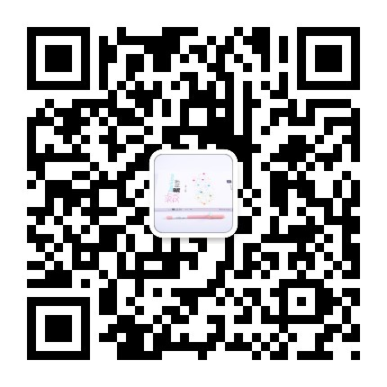
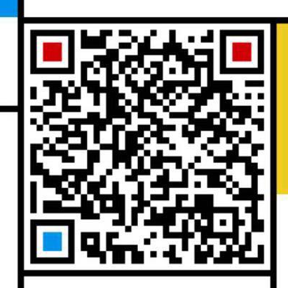
▼第二篇 Python基础
► 21.函数
数据科学理论与实践
朝乐门
清华大学出版社
2017
数据科学
朝乐门
清华大学出版社
2016
chaolemen
@
ruc.edu.cn
参考书目
教学支撑平台
主讲人联系方式
主讲人微信

